Slide 1
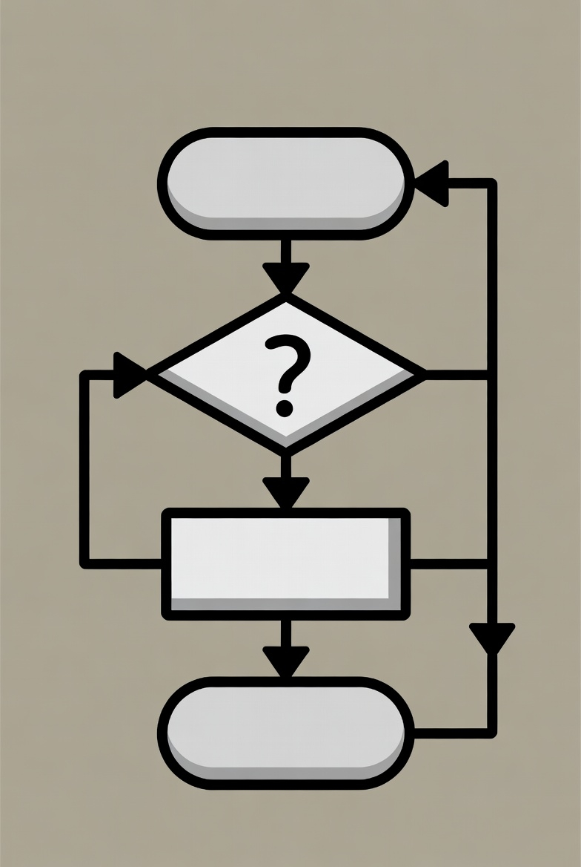
알고리즘 (Algorithm)
AI 신약
신현길

Slide 2
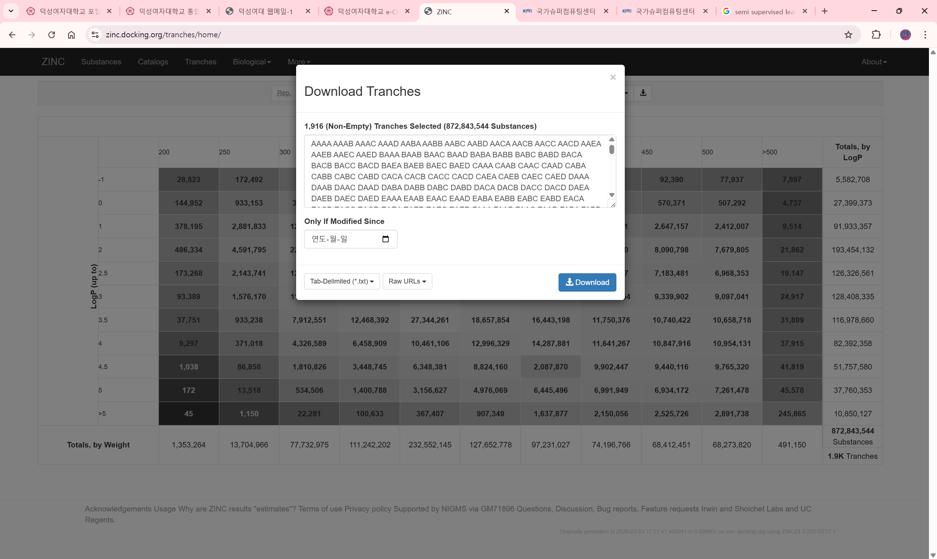

Slide 3
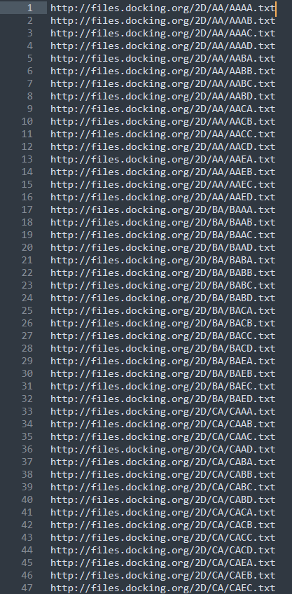
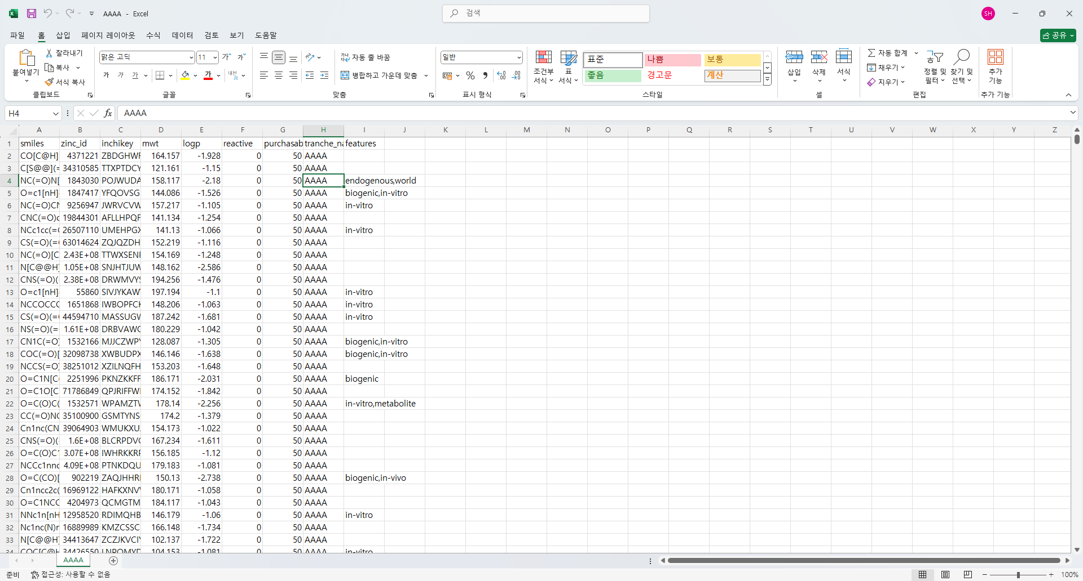

Slide 4
과거 빅데이터를 분석하면서 배운 교훈
목적: 딥러닝 모델 개발에 필요한 데이터 확보를 위함
ZINC에 있는 물질들은 어떤 분포를 갖고 있는지 확인
제품군 별로 화학구조의 분포가 다름. (의약품, 농약, 화장품, 건강기능식품 등)
대용량 데이터를 다루면서 당황스러웠던 점
파일별로 물질 개수가 다르다. 나중에 병렬화해서 처리할 때 속도 지연 문제 발생.
데이터 용량 급증 문제 (물질 → 분자지문 → 예측)
파일을 이동 속도는 파일 용량 (크기)보다 개수가 더 중요하다. (용량이 적어도 개수가 너무 많으면 시간이 더 오래 걸림)
운영체제에는 용량 제한만 있는 것이 아니라, 파일 개수 제한도 있음. (용량이 충분해도, 파일시스템에서 다룰 수 있는 개수를 초과하면 더 이상 저장이 불가능)

Slide 5
ZINC DB 분석의 목적
농약의 유해성을 예측하는 모델 개발 (피부 독성)
농약의 독성 예측 모델 개발에 사용될 수 있는 추가 데이터 확보가 목적
농약 데이터는 다음 시간에 공유할 예정
ZINC DB 물질 중에서 농약과 유사한 구조는 몇 개나 있을까?
전체 다 비교한다면…. 8억 X 1000개 = 8000억 번의 계산이 필요
8억개 전부를 다루기 전에 소수의 샘플데이터에 코드 테스트
AAAA.txt 파일에서 간단한 분석을 진행
추후에 작성한 코드를 8억개 전체에 적용
ZINC DB
(~8억)
농약
(~1000개)

Slide 6
AAAA.txt에 대해서 진행해보고 싶은 분석
파일에 있는 물질들의 분포 분석
AAAA.txt 안에 들어있는 물질 개수는 총 몇 개?
MW (molecular weight): 분자의 크기 (분자를 구성하고 있는 원자 무게의 총합)
logP (partition coefficient): 분자의 지용성 (기름에 잘 녹는지를 확인)
물질 데이터의 분포를 확인할 때, 많이 체크하는 성질.
MW, logP의 범위는? (최대값, 최소값 찾기)
logP < 5 인 물질은 총 몇 개? (ZINC DB 전체에서 찾아보기)
MW, logP의 분포를 scatter plot으로 확인해보기
분석의 목적: 현재 보유하고 있는 데이터에는 얼마나 다양한 구조가 포함되어 있는지 확인하기 위함.
수십만개를 모두 직접 확인하는 것은 어려움. MW, logP 값의 다양성으로 구조 다양성을 대신 확인.

Slide 7
Python을 사용해서 분석 해야 하는 이유?
데이터 분석을 파일 별로 여러 차례 반복해야 함.
ZINC-downloader-2D-txt.uri 파일에는 총 1916개의 파일
Pandas로 분석 과정을 자동화 해야 각 파일에 동일한 분석을 적용할 수 있음
데이터 분석 편의성 (친해지려면 시간이 조금 필요하지만…)
데이터 개수 확인 (shape)
최대값, 최소값 (max, min)
특정 조건에 맞는 물질만 찾아내는 방법을 subset한다고 표현합니다. Subset 방법
데이터 분포 시각화 (matplotlib): scatter plot (x 축: mw, y축: logP)

Slide 8
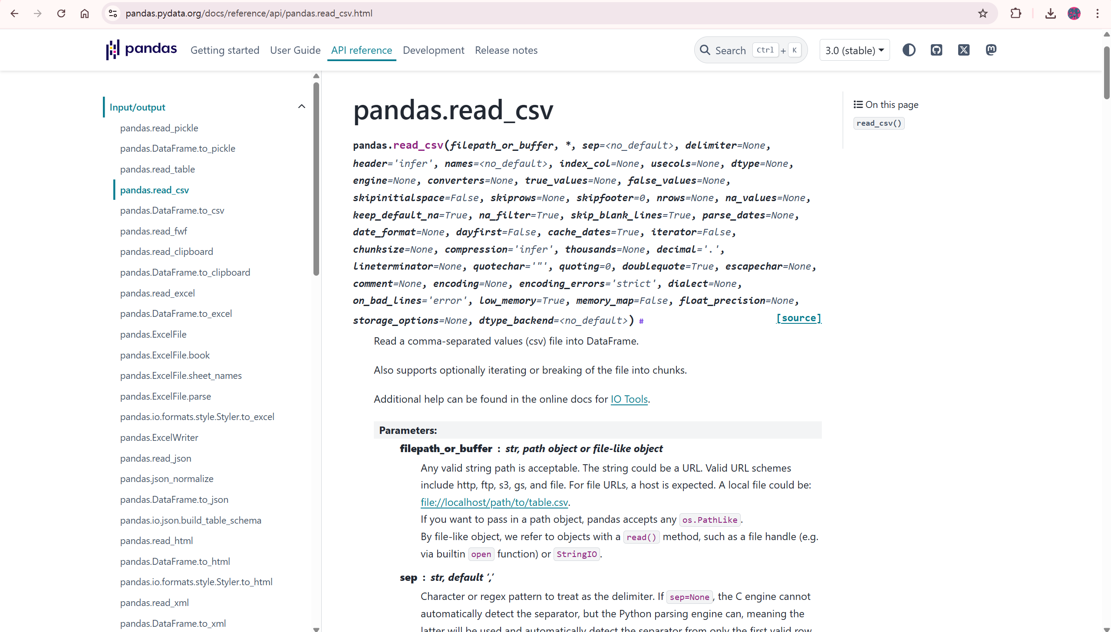

Slide 9
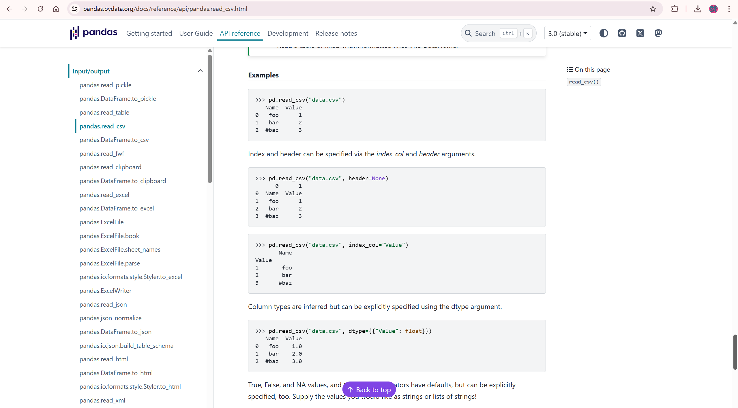

Slide 10
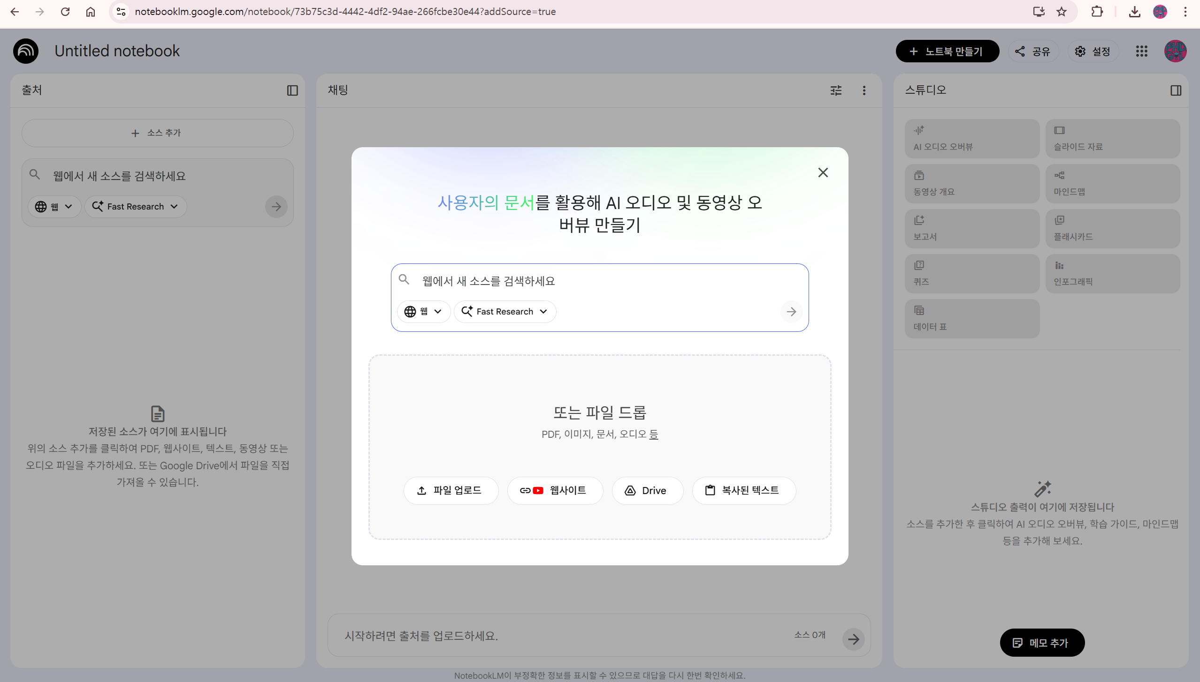

Slide 11
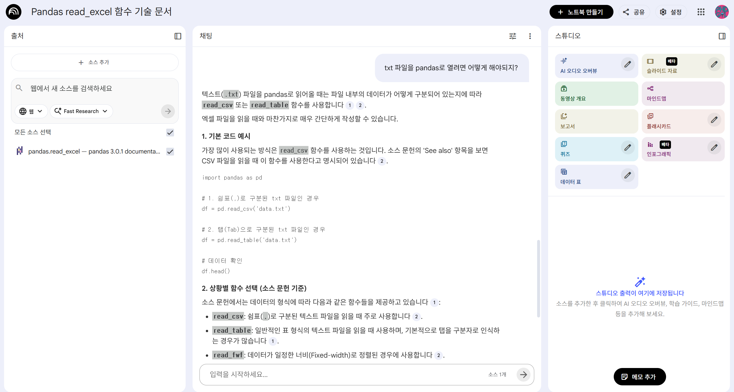
프롬프트 작성 시 주의사항
개인의 프로그래밍 경험을 언급. (python 처음. 배우긴 했는데 자신 없음. 등) 프로그래밍 실력에 따라 AI 답변의 유용성이 결정됨.

Slide 12
Jupyter notebook
txt 파일 열기 (테이블 형태이므로 pandas 사용)
오류 메시지 읽는 방법 & 필요 라이브러리 설치 방법
Pandas에서 엑셀 필터와 같은 기능 사용하는 법 (subset)
Pandas shape 사용 (데이터 개수 파악)
Max, min을 이용해서 데이터 확인 방법
Matplotlib을 이용한 scatterplot 그리기

Slide 13
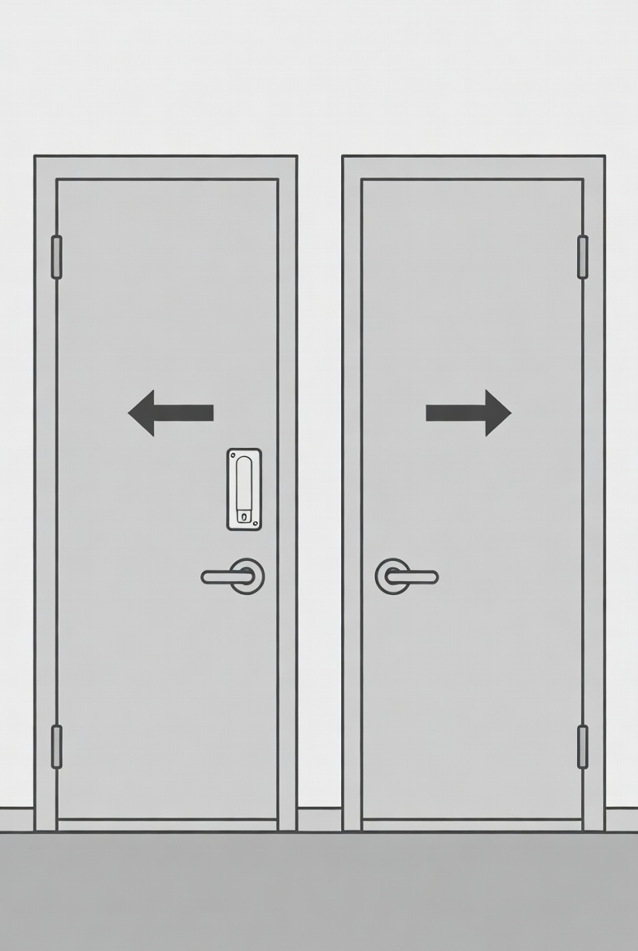
아마존의 의사결정 방식
One-way door vs two-way door
Two-way door: 실수해도 문제 없음. 언제든 되돌아올 수 있으면, 크게 고민하지 말고 실행.
One-way door: 신중하게 선택. 다시 돌아오기 어렵다면, 좀 더 신중한 의사결정.
수업에서 진행되는 실습은 모두 two-way door.
데이터 처리 실수하면? (다시 다운 받으면 됨)
만약에 컴퓨터에 문제가 생기면? (수리하면 됨)

Slide 14
수업 관련 유의 사항
피드백은 짧은 간격으로 자주 해주세요. (소통 과정에서의 오류 예방)
수업을 진행하고 있는 사람은 잘 인지하지 못하는 오류.
실습이 잘 진행되는지 확인하다 보면, 정신이 없음. 잘못된 내용 혹은 더 나은 방법이 있다면 꼭 제안할 것.
수업 결과물은 개인이 학기 말에 1회 제출하는 보고서입니다.
초반에 조금 뒤쳐져도 괜찮습니다. 주변 학생들과 저에게 자주 도움 요청하시면서 수업 따라가면 보고서 제출에는 문제가 없는 수준으로 성장할 겁니다.
문제가 잘 해결이 안되면, 일어서서 돌아다니는 것도 도움이 됩니다.
사람의 사고는 사용 가능한 공간에 상당히 영향을 받음.
도움 주는 사람도 이동할 수 있지만, 도움이 필요한 사람도 이동해서 도움 요청.

Slide 15
데이터 현황 파악을 위한 분석
Python에서 파일 열기
ZINC-downloader-2D-txt.uri 파일은 어떻게 파이썬에서 열어야 할까?
개수 확인하기
다운로드를 모두 받았는지 검증할 때, 웹페이지 상에 있는 숫자와 직접 계산한 개수 비교
AAAA.txt 파일에는 총 몇 개의 물질이 있을까?
다운받을 수 있는 txt 파일들은 총 몇 개?
Python 자료구조 활용 방법: list, dictionary (ZINC DB를 다운받고, 전체 데이터 현황 정리에 필요)

